Slide 1

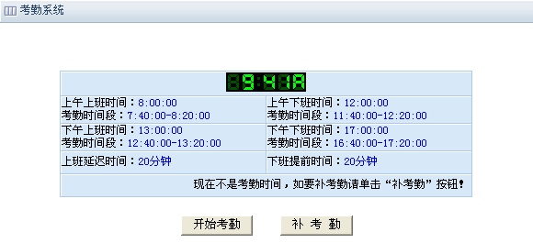
★考勤系统
在“考勤系统”模块中，用户可以完成每天的上下班考勤，查看本部门的日、月考勤情况，有权限的用户可以在“设置考勤时间”页面设置上下班的考勤时间段。
（1）开始考勤页面如图：

Slide 2
在“开始考勤”页面，在考勤时间段内，用户点击开始考勤进行考勤，如果下面的滚动条显示“现在不是考勤时间，如要考勤请单击“补考勤”按钮！”则点击补考勤进行补考勤。

Slide 3
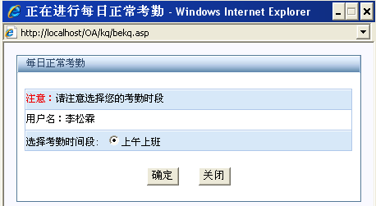
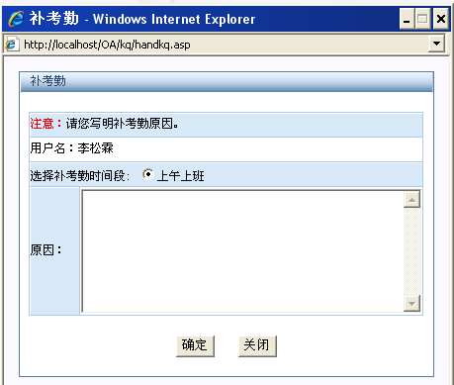
开始考勤
点击“ ”会弹出考勤对话框：
点击“ ”，完成考勤。
如果正常考勤时间已过，则点击“ ”，弹出对话框如下：
在“原因”一栏里：输入补考勤的原因，点击“ ”提交，完成补考勤。

Slide 4
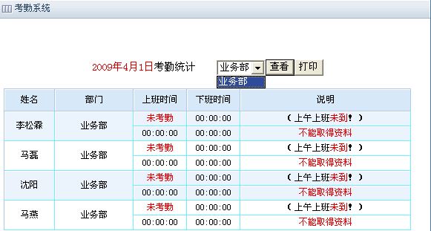
（2）今日考勤数据
在“今日考勤数据”页面，用户可以查看自己及本部门人员当天的考勤情况。拥有权限的用户可以查看其他部门的考勤情况并打印。如下图：

Slide 5
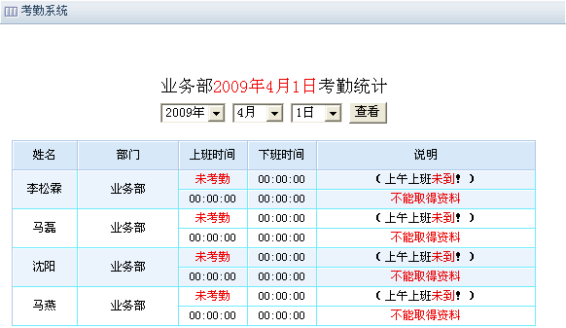
（3）日考勤统计
在“日考勤统计”页面，默认情况下用户可以看到今天的考勤情况，也可以通过设定年月日之后查看考勤情况。页面如下：

Slide 6
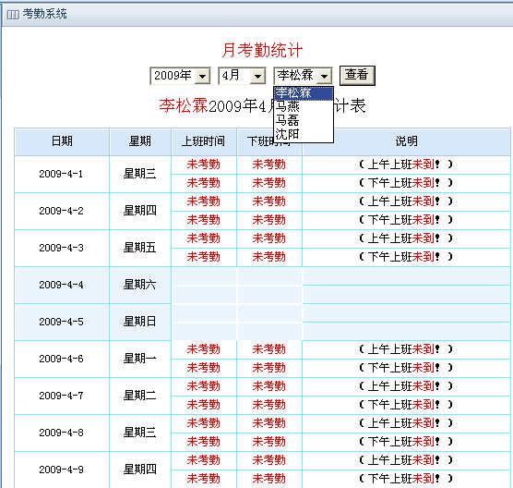
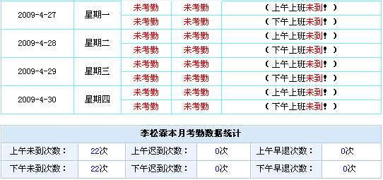
（4）月考勤统计
在“月考勤统计”页面中，用户可以查看本月自己的每天的考勤状况、迟到早退情况，用户也可以通过设定年月日及员工姓名查看员工的月考勤情况。具体页面如下所示：

Slide 7
★个人办公系统
在“个人办公系统”模块，用户可以查看个人工作计划，编辑个人资料，管理自己的通讯录，维护个人资料。
（1）：个人工作计划
用户可指定具体年月以查看当月的个人计划。个人计划既可由领导指定，也可自己添加。单击日期，即可进入工作任务编辑页面或查看已存在的任务。
周六处写上周工作总结，周日处写下周工作计划 。

Slide 8
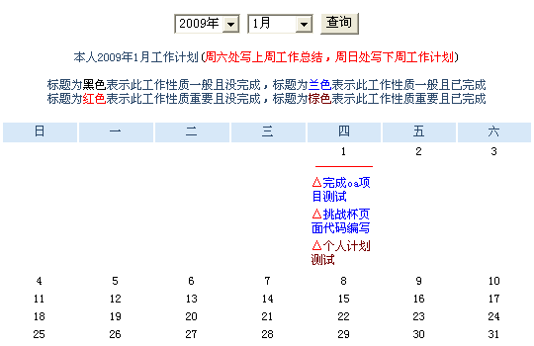
个人工作计划

Slide 9
个人基本档案
（2） 在“个人基本档案”页中，用户可以查看和编辑关于自己的详细信息，如籍贯、学历、婚姻状况、语言能力等。其中姓名、所属部门、职务作为缺省信息在这个页面中是不能修改的。个人用户可到“个人办公→个人资料维护”页面去修改。
点击进入编辑页面，点击会删除除缺省信息之外的所有信息。

Slide 10
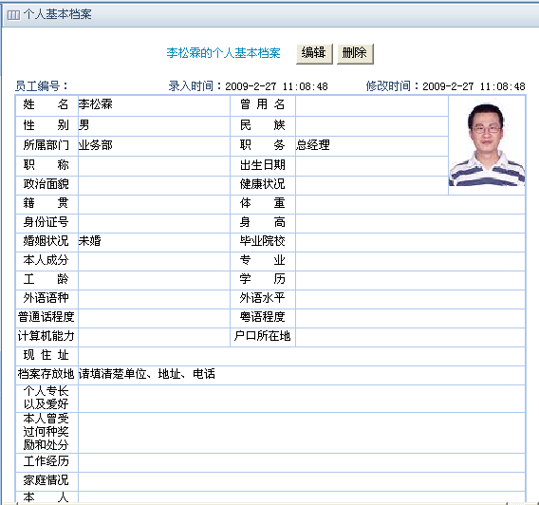
个人基本档案

Slide 11
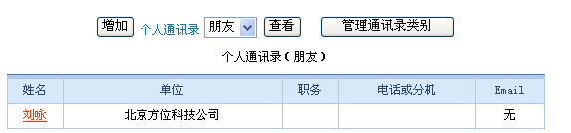
个人通讯录
（3） 在“个人通讯录”页面中，用户可以查看和编辑自己的朋友、客户的联系方式。用户可以通过点击按钮，增加新的联系人；通过点击增加、删除或者修改联系人的分类；通过点击联系人的名字对该联系人的信息进行编辑 。
查看和编辑自己的朋友、客户的联系方式

Slide 12
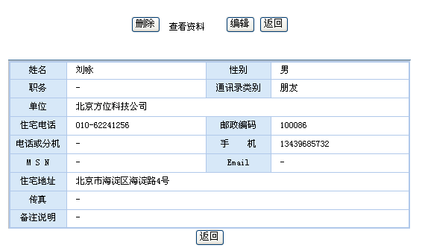
个人通讯录

Slide 13
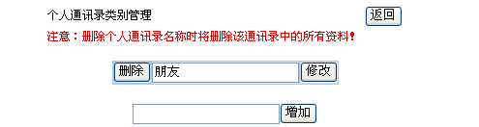
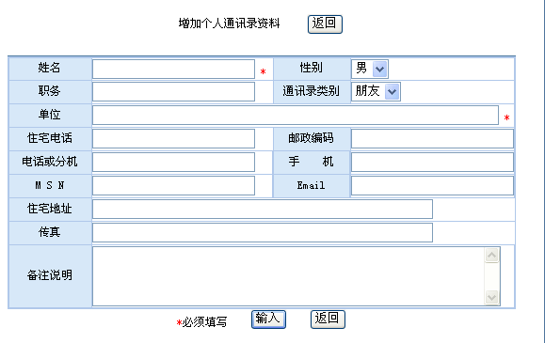
个人通讯录
增加新的类别
可以点击“删除”‘按钮删除不需要的类别
下面是增加新联系人的页面:

Slide 14
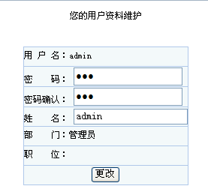
个人资料维护
（4） 在“个人资料维护”页面，用户可以对自己的姓名和密码进行修改 ，如图：

Slide 15
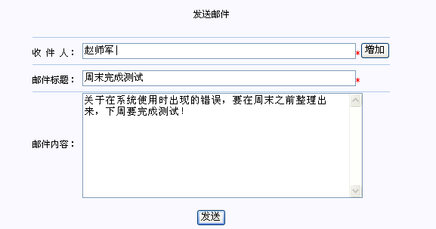
★个人邮箱
在“个人邮箱”模块，可是实现收发邮件和邮件管理的功
能。本模块主要包括“发邮件”、“未读邮件”、“收件夹”、“寄件
夹”、“垃圾桶”和“公共邮箱”6个功能页面。
（1）“发邮件”：用户可以通过本页面给其他员工发送信息。
点击“增家“选择收件人

Slide 16
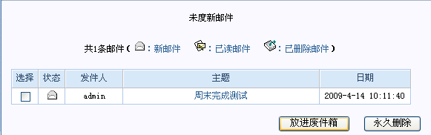
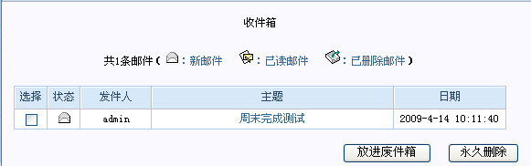
（2）未读邮件
在”未读邮件“页面，用户可查看未阅读的邮件,也可以对这些邮件进行删除。
（3）收件夹
在”未读邮件“页面，用户可查看已阅读的邮件,也可以对这些邮件进行删除。

Slide 17
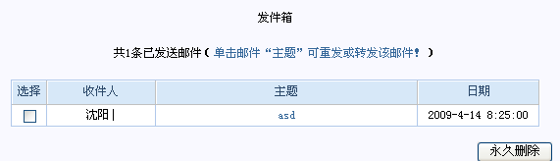
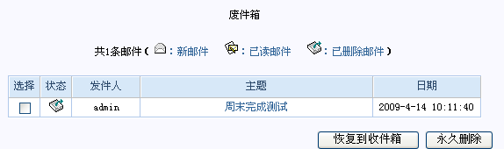
（4）寄件夹
在”寄件夹”，用户可查看已发送的邮件,也可以对这些邮件进行删除。
（5）垃圾桶
在”垃圾桶“用户可查看已删除的邮件,也可以对这些邮件进行永久删除或者是恢复操作。

Slide 18
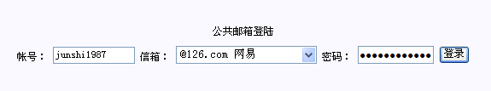
（6）公共邮箱
在”公共邮箱”，用户可以登录到外网的邮箱上去（如163、gmail、126等）

Slide 19
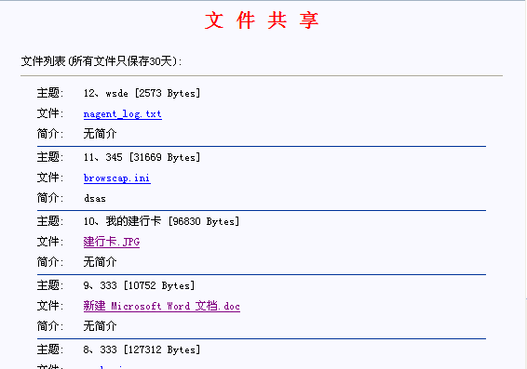
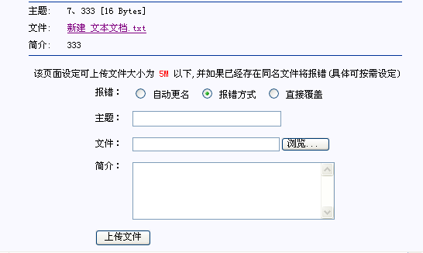
★公共服务
”公共服务“模块，可以实现四个功能：网络硬盘、网络
会议、网络调查及网络论坛。
（1）网络硬盘即实现文件共享的功能。用户可以通过该页面上传文件。如下图所示：

Slide 20
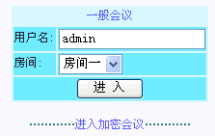
注意：
该页面设定可上传文件大小为 5M 以下,并如果已经存在同名
文件将报错(具体可按需设定)
报错方式：自动更名 报错方式 直接覆盖
（2）网络会议
下图为网络会议的主页面：
用户点击”进入“，则进入一般会议室，如下图所示：

Slide 21
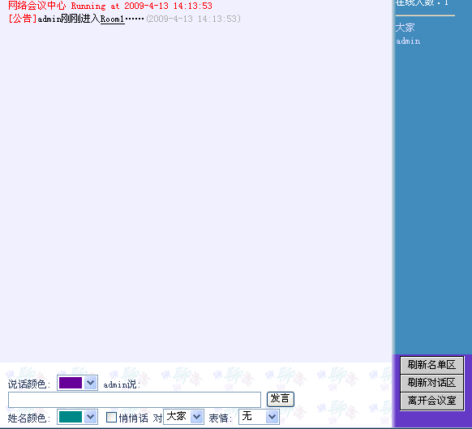
用户可以设置说话的颜色、姓名的颜色，点击”刷新名单区“刷新名单，点击”刷新对话框“刷新对话框，点击”离开会议室“结束会议

Slide 22
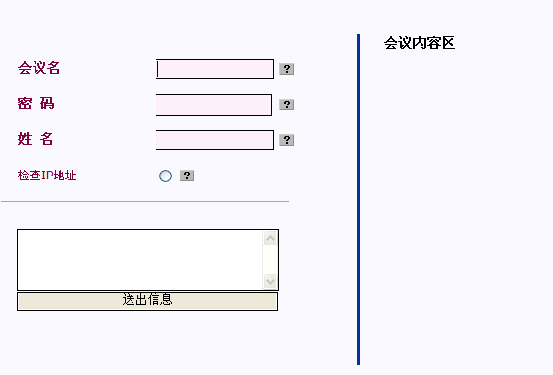
用户点击”进入加密会议室“进入加密会议室
输入会议名，密码，姓名及发送信息内容后，点击”发送信息”后进入加密会议室

Slide 23
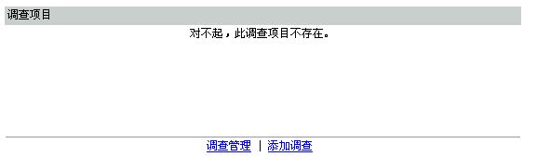
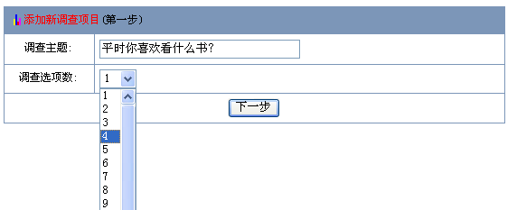
（3）调查项目
在“调查项目” 页面，用户可以发起一项调查并且对各种
已发起的调查进行管理。如图:
点击“添加调查”，发起一项调查。第一步：填写主题

Slide 24
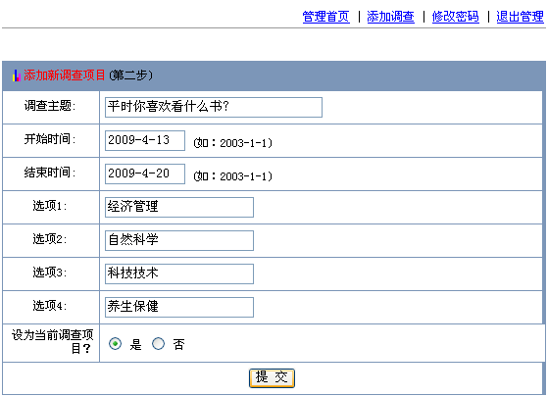
第二步：填写选项，可以调查结束设置时间
点击“提交”，完成该项调查的设置

Slide 25
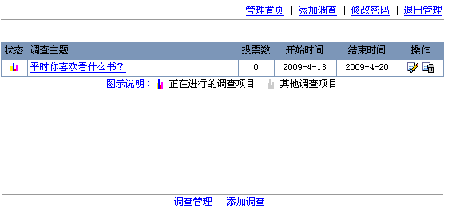
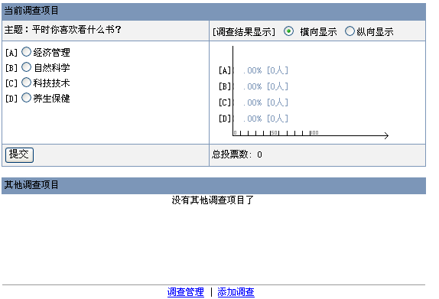
用户可以直接点击调查主题查看调查内容

Slide 26
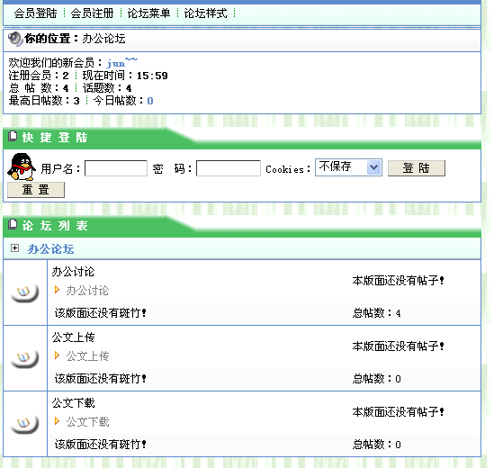
（4）网络论坛
目前本论坛只是一个办公论坛，即实现办公讨论，办公文件的上传及下载功能的论坛。页面如下：

Slide 27
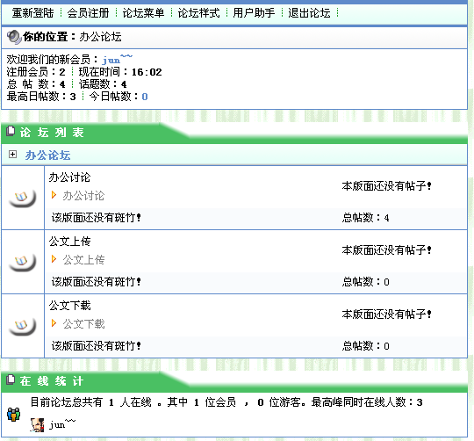
用户可以点击“ ”栏中的选项进行相关的操
作
也可以在“快捷登陆”一栏登陆论坛。
论坛登录成功后页面如下：
用户可以通过快捷栏
“
”进行相关的操作。

Slide 28
谢谢

Slide 29
OA系统使用说明
1 考勤系统
2 个人办公
3 个人邮箱
4 公共服务

